Slide 1
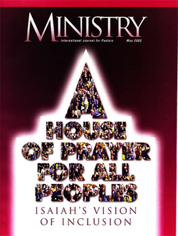

Slide 2
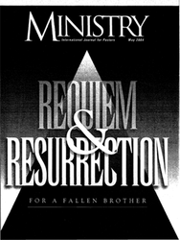
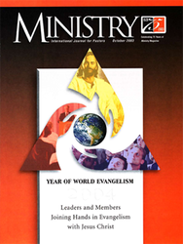

Slide 3
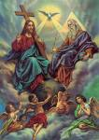
O
Pai
Trindade
O
Filho
O
Espírito
Livro “Princípios de Vida” (IASD)

Slide 4
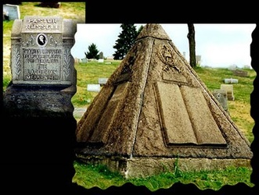
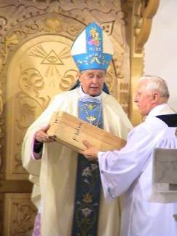
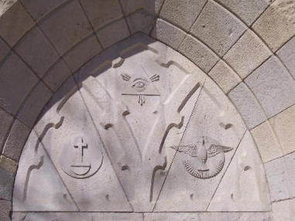
Abaixo à esquerda você pode ver o memorial em forma de pirâmide da Torre de Vigia , em memória de Charles T. Russel (fundador das Testemunhas de Jeová); e a imagem do centro é do Museu de História da Igreja em Salt Lake City. O Museu conta a história da Igreja de Jesus Cristo dos Santos dos Últimos Dias (Mórmons); e a direita a imagem de um padre da Igreja católica na Polônia.

Slide 5
Veja ainda logos em suas formas piramidais...

